Slide 1
EGY MŰ, SOK ALAKÍTÁS
Jászai Mari, Lehotay Árpád és Major Tamás

Slide 2

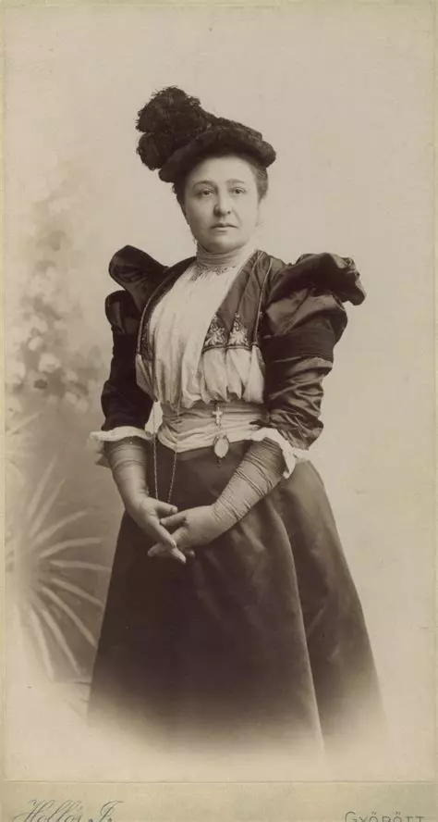
JÁSZAI MARI
A magyar színjátszás egyik legkiemelkedőbb alakja, a legnagyobb magyar tragika.
Krippel Mária néven született 1850. február 24-én.
Nehéz gyermekkora ellenére feltört a mélyből, és mindent megtett annak érdekében, hogy színésznő lehessen.
1883-ban kapta meg Éva szerepét, Paulay Ede rendezésében.
Éva eljátszása hatalmas művészi kihívás és elismerés lehetett, amellyel bizonyíthatta kivételes tehetségét, és növelhette hírnevét.

Slide 3

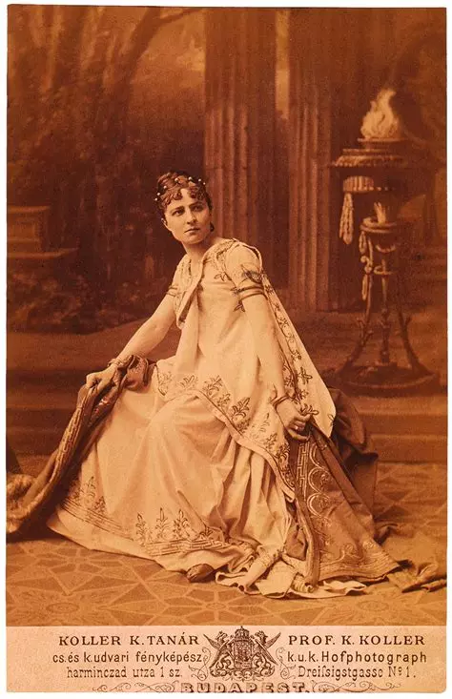

Egyéb ismert szereplései:
Goneril (Shakespeare: Lear király)
Lady Milford (Schiller: Ármány és szerelem)
Lady Macbeth (Shakespeare: Machbeth)
Gertrud (Shakespeare: Hamlet)
Antigoné (Szophoklész: Oidipusz Kolonoszban)
Mirigy (Vörösmarty Mihály: Csongor és Tünde)
Elektra (Szophoklész)
Iokaszté (Szophoklész: Oidipusz király)
Sappho (Grillparzer)
Játszott vándortársulatnál, színészkedett Budán és Kolozsváron, majd végül a Nemzeti Színházhoz került.

Slide 4
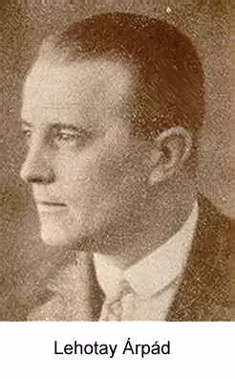
LEHOTAY ÁRPÁD
1896 ápr. 27. Lőcse - 1953 okt. 19. Budapest
A Műegyetemen gépészmérnöki diplomát szerzett.
Színészi tehetségét Hevesi Sándor fedezte fel egy műkedvelő előadáson.
Németh Antal rendezésében játszotta Ádámot Az ember tragédiájában.
Ádám szerepe azért lehetett különösen fontos számára, mert ez a magyar színészet egyik legnagyobb kihívása, amelyben ő megmutathatta teljes művészi tudását.
Ráadásul Németh Antal rendezésében játszani külön szakmai elismerést jelentett, így ez számára egyfajta személyes bizonyítás is lehetett.

Slide 5
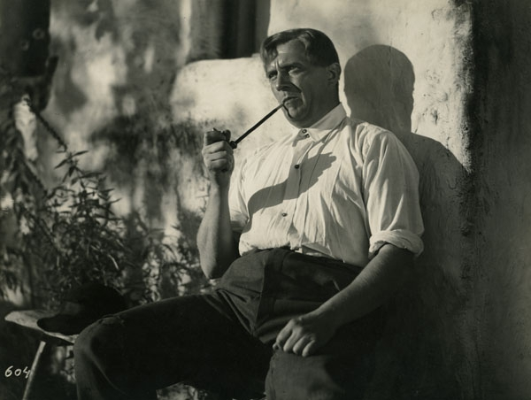

A Nemzeti Színház tagja volt, de gyakran fellépett a Vígszínházban és a Pesti Színházban is. Az Országos Színészegyesület Színészképző Iskolája és a Színművészeti Akadémia tanára lett.
Később a Szegedi Nemzeti Színház igazgatója, a Belvárosi Színház színésze és rendezője, és a Madách Színház tagja lett.
A Magyar Néphadsereg Színháza is szerződtette, de betegsége miatt már nem lépett színpadra .
Rengeteg szerepei közül a legjelentősebbek közé tartozik Ádám, Horatio, Antonius, Julius Caesar, Cyrano, Greggers, Jácint atya és Lucifer.

Slide 6
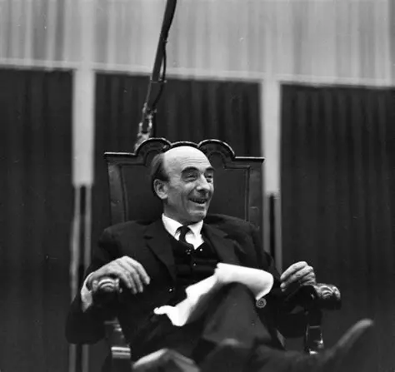
MAJOR TAMÁS
Katolikus, kisnemesi családban látta meg a napvilágot 1910-ben Újpesten.
Az anyja mindig is színésznő akart lenni, rövid ideig színpadra is került. Ő terelgette a színészi pálya felé a fiatal Major Tamást.
Színészi skálája rendkívül széles volt, a vérbő komédiától a legsötétebb tragédiáig terjedt.
Gellért Endre rendezésében játszhatta el Az ember tragédiája Luciferét.
Lucifer eljátszása azért lehetett fontos számára, mert ez az egyik legösszetettebb intellektuális szerep a magyar drámában.
Lucifer erős, kritikus szemlélete jól illett Major markáns, elemző színészi stílusához.

Slide 7
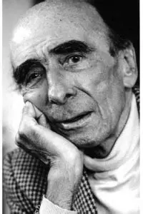
Első főszerepe a Nemzeti Színházban Molière Tartuffe-jének címszerepe volt.
Kuruzs (Csokonai: Az özvegy Karnyóné)
Corbaccio (Ben Jonson: Volpone)
Hamlet (Shakespeare, címszerep)
Caliban (Shakespeare: A vihar)
Macbeth (Shakespeare, címszerep)
II. József (Németh László, címszerep)
Cocane (Shaw: A szerelem ára)
Dr. Langyos (Nagy Ignác: Tisztújítás)
Lucifer (Madách Imre: Az ember tragédiája)
Lear király (Shakespeare, címszerep)
Jelentősebb színpadi szerepei:
Utolsó szerepe Boguslawski volt Spiró György: Az imposztor c. darabjában (Katona József Színház, 1983)

Slide 8
KÖSZÖNJÜK A FIGYELMET!
-ÁLOMUTAZÓK-

